Slide 1
ParcourSUP
Un dispositif unique pour exprimer vos candidatures vers l’enseignement supérieur.
www.parcoursup.fr

Slide 2
Formations concernées
Calendrier
Règles de la procédure
Les conseils utiles
Exemple
Vos questions

Slide 3
Formations concernées
  La plupart des formations de l’enseignement supérieur sont concernées :
  Tous les BTS (publics ou privés sous contrat),
  toutes les L1 (Licence 1ère Année), y compris avec « Accès Santé » : LAS, STAPS, …
  la 1ère année PASS : parcours accès santé spécifique,
  les CPGE (classes préparatoires aux grandes écoles),
  les BUT (remplacent les DUT)

Slide 4
Formations concernées
  La plupart des formations de l’enseignement supérieur sont concernées :
  les écoles d’ingénieur à cycle préparatoire intégré,
  Les instituts de sciences Politiques
  et bien d’autres : MAN, DCG, BTSA, école d’architecture, formations aux métiers de la culture, formations paramédicales, Ecoles nationales Vétérinaires (ENV), …
  … y compris les formations en apprentissage (Statut apprenti)

Slide 5
Formations concernées
  De rares formations ne sont pas intégrées à parcoursup :
  - certaines écoles privées de commerce ou d’ingénieur,
  certaines écoles d’art,
  Dans ce cas, des candidatures parallèles (Parcoursup et hors Parcoursup) sont possibles.

Slide 6
Calendrier de la procédure
Depuis le 21 décembre 2021 : (Ouverture du site)
Consultation possible via un moteur de recherche de la liste des formations concernées : Pour chaque formation vous aurez accès à : leur spécificité, leurs attendus (connaissances et compétences), leur taux de réussite, leurs critères de sélection, ...
Possibilités de compléter les recherches sur
Terminale2021-2022 (Onisep)

Slide 7
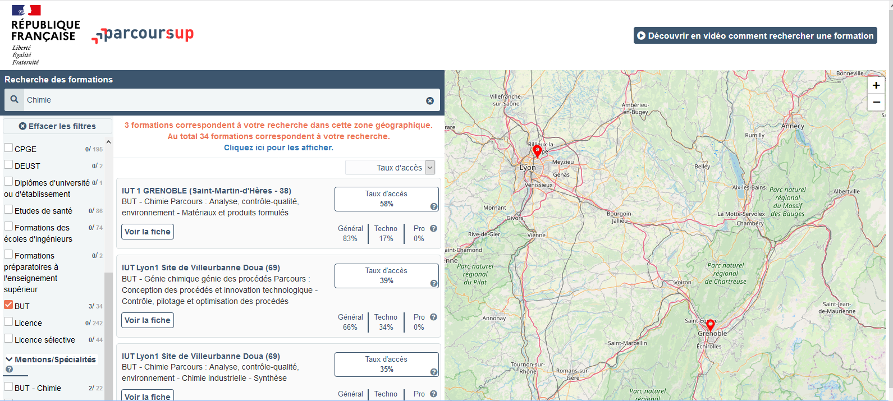
Calendrier de la procédure

Slide 8
Calendrier de la procédure
Du 20 janvier 2022 au 29 mars 2022 :
Inscription :
Avec INE (identifiant national élève)
en indiquant une adresse mail valide et régulièrement consultée.
Attention : Bien vérifier les données pré-remplies, les compléter et les corriger lors de la 1ère connexion.
Possibilité d’utiliser l’application mobile parcoursup téléchargeable sur Google store (Androïd) ou App store (IOS)

Slide 9
Calendrier de la procédure
Du 20 janvier 2022 au 29 mars 2022 :
Début de saisie des vœux en utilisant le moteur de recherche multi-entrées.

Slide 10
Calendrier de la procédure
Du 20 janvier 2022 au 29 mars 2022 :
L’élève formule jusqu’à 10 vœux. (et éventuellement 10 vœux supplémentaires pour des formations en apprentissage)
Certains vœux sont multiples. Un vœu peut alors se décliner en plusieurs sous-vœux : Leur nombre est alors limité selon le type de formation.

Slide 11
Calendrier de la procédure
Du 20 janvier 2022 au 29 mars 2022 :
Par exemple : Un élève demande un BTS tourisme (cela compte pour 1 vœu) mais cette formation existe dans de nombreux lycées et l’élève choisit, par exemple, 6 lycées dans lesquels il souhaiterait suivre cette formation (6 sous-vœux)
Au total l’élève peut faire jusqu’à 10 sous-vœux par formation et 20 sous-vœux au total sur parcoursup. (sauf en IFSI, sciences Po, école vétérinaires où les sous-vœux ne sont pas limités)

Slide 12
Calendrier de la procédure
Du 20 janvier 2022 au 29 mars 2022 :
Les vœux ne sont pas classés. Un compteur dans le dossier candidat permet de connaître le nombre de vœux et sous-vœux utilisés.
Chaque vœu doit être souhaité et motivé (saisie de quelques lignes de motivation, voir les attendus des écoles)

Slide 13
Calendrier de la procédure
Jusqu’au 7 avril 2022 :
Toutes les candidatures devront être complétées et confirmées avant le 7 avril :
Activités et centres d’intérêts, motivation, préférences, …
(Dans le cas contraire, la candidature n’est pas transmise à l’établissement).

Slide 14
Calendrier de la procédure
Du 2 juin 2022 au 15 juillet 2022 :
L’élève reçoit quotidiennement , par mail, via l’application mobile et sur la messagerie de la plateforme, les réponses associées à chaque vœu.
L’élève répond obligatoirement aux propositions d’admission dans les délais impartis. (indiqués à côté de chaque réponse et variables selon l’avancement de la procédure).
A défaut de réponse, la proposition est perdue.

Slide 15
Calendrier de la procédure
Règles :
Pour les filières sélectives : Les réponses reçues sont :
OUI ----------------------- l’élève accepte ou renonce
En attente d’une place ---l’élève maintient ou renonce
NON ----------------------- Aucune action possible

Slide 16
Calendrier de la procédure
Règles :
Pour les filières non sélectives :Les réponses reçues sont :
OUI ----------------------- l’élève accepte ou renonce
OUI-SI --------------------- l’élève accepte ou renonce
En attente d’une place ---l’élève maintient ou renonce

Slide 17
Calendrier de la procédure
Règles : Formulations des réponses aux propositions :
L’élève ne peut accepter qu’une seule proposition sur laquelle il a reçu un OUI ou un OUI-SI
Il peut maintenir, s’il le souhaite, sa candidature pour des formations dans lesquelles il a reçu « en attente de place » : Répondre « Maintient » en même temps que l’acceptation du OUI
Il doit renoncer aux autres.

Slide 18
Calendrier de la procédure
Règles : Inscription administrative
Lorsque l’élève a terminé sa procédure en acceptant une proposition et en renonçant à toutes les autres et après les résultats du bac (5 juillet), il doit s’inscrire administrativement dans l’établissement choisi (procédure spécifique à chaque établissement consultable sur la plateforme)

Slide 19
Calendrier de la procédure
Règles : Phase complémentaire
A partir du 23 juin, une phase complémentaire s’ouvre pour permettre prioritairement aux élèves qui n’ont reçu que des réponses négatives, de formuler de nouveaux vœux.
Les élèves ayant reçu des réponses positives peuvent aussi y participer pour accéder à des formations qui leur plaisent davantage mais dans la limite des places disponibles.
Vous pouvez alors formuler de nouveaux vœux et espérer une réponse favorable jusqu’au 16 septembre.

Slide 20
Calendrier de la procédure
Quelques conseils :
Ne pas faire de demandes auprès des établissements dans lesquels vous n’êtes pas sûrs de vouloir étudier.
Bien regarder les attendus de chaque filière, de chaque établissement pour être sûr de correspondre à la formation et formuler une lettre de motivation cohérente.

Slide 21
Calendrier de la procédure
Quelques conseils :
Réfléchir, en amont, à l’ordre de préférence des vœux de manière à répondre sereinement et rapidement aux propositions reçues.
Consulter votre messagerie très régulièrement à partir du 2 juin.

Slide 22
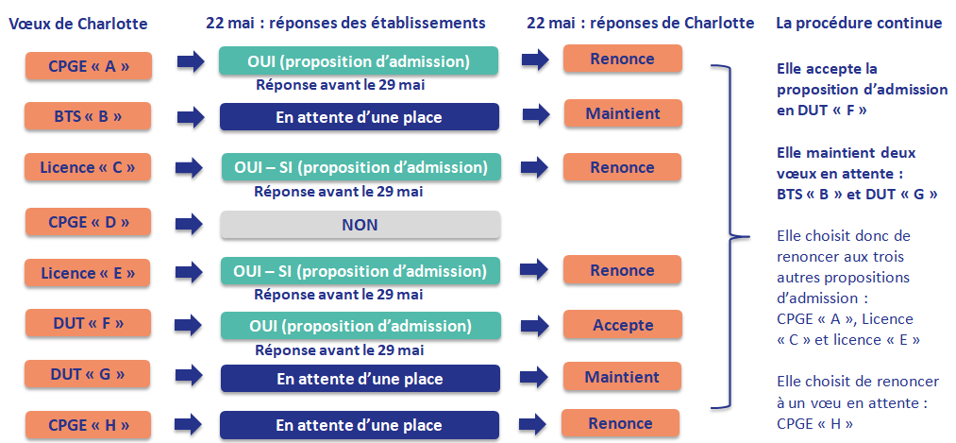
Exemple
19
19
24 mai
24 mai
24 mai
24 mai

Slide 23
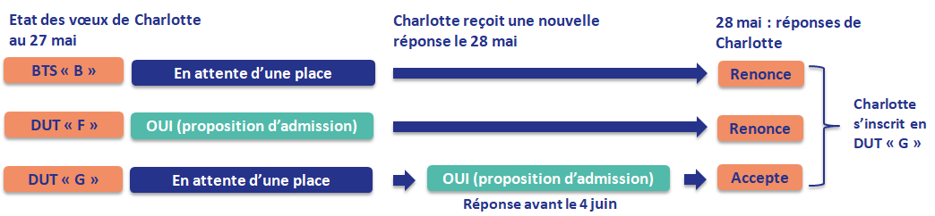
Exemple
30 mai

